Slide 1
Odbor rušňovodič – metodológia výberu
Tím náboru, ZSSK – ORLZ, 26.1.2023

Slide 2
OBSAH
Chceš sa stať rušňovodičom?
Základné kritériá výberu odbor rušňovodič
Priebeh výberu odbor rušňovodič
Benefity a kontakty
ODBOR RUŠŇOVODIČ

Slide 3
CHCEŠ SA STAŤ RUŚŇOVODIČOM?
DUÁLNE VZDLÁVANIE ZSSK
Odbor rušňovodič
Prax - kurz
Odbor mechanik elektotechnik
Prax - dielne
https://www.youtube.com/watch?v=UInlW2XDJHg&t=1s&ab_channel=ZSSK
Nastúpte k nám a naštartujte svoju kariéru v ZSSK

Slide 4
Základné kritériá
ŽIAK ZŠ
MIMOŠKOLSKÉ AKTIVITY
(záľuby/koníčky/krúžky)
DOSIAHNUTÉ ÚSPECHY
(doprava - súťaže, olympiády)
ZDOVODNENIE ZÁUJMU
(o prácu rušňovodiča v ZSSK)
PROSPECH
(do 2,5 – vysvedčenia 8. ročník a polročné 9. ročník)
ODBOR RUŠŇOVODIČ

Slide 5
Priebeh výberu
Vyhodnotenie a určenie vhodných adeptov, ktorí absolvujú:
osobný pohovor
psychologické posúdenie (PP) a/alebo lekársku prehliadku
Analýza poverenou osobou ZSSK
Žiadosť a jej screening
  Všetci uchádzači sú písomne vyrozumení o prijatí/neprijatí do duálu
  Po úspešnom absolvovaní výberového procesu, úspešných prijímacích skúškach a obdržaní stanoviska ZSSK o prijatí, sú uchádzači o zaradenie do duálu ZSSK a jeho zákonný zástupca vyzvaní na podpis učebnej zmluvy
ODBOR RUŠŇOVODIČ

Slide 6
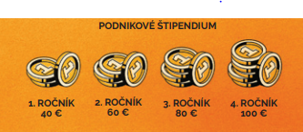
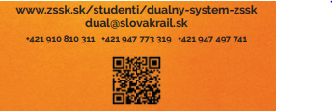

Benefity a kontakty
ODBOR RUŠŇOVODIČ

